Slide 1
Virtual Machine (Máy ảo)
Người thực hiện: Hoàng Hùng Lâm – 15150138
Hoàng Việt Anh – 14150014
Trịnh Duy Phúc – 16150191

Slide 2
Các nội dung chính
1. Khái niệm máy ảo
2. Các loại máy ảo
3. Kiến trúc của máy ảo
4. Ưu và nhược điểm của máy ảo
5. Một số phần mềm máy ảo phổ biến
6. Demo

Slide 3
1.Khái niệm máy ảo
Máy ảo (virtual machine) trong khoa học máy tính là phần mềm tạo ra một môi trường giữa hệ nền máy tính và người dùng cuối trong đó người dùng cuối có thể thực thi phần mềm.

Slide 4
2.Các loại máy ảo
Các máy ảo có thể là các phần cứng nằm trong cùng một máy tính chạy các hệ điều hành khác nhau.
Các máy ảo cũng có thể là các phần mềm để thực hiện riêng biệt các ứng dụng như máy ảo Java.
Ngoài ra máy ảo cũng có thể nói đến môi trường ảo và các nghĩa ít dùng khác, ví dụ các phần mềm máy ảo như: VirtualBox, VMware, …

Slide 5
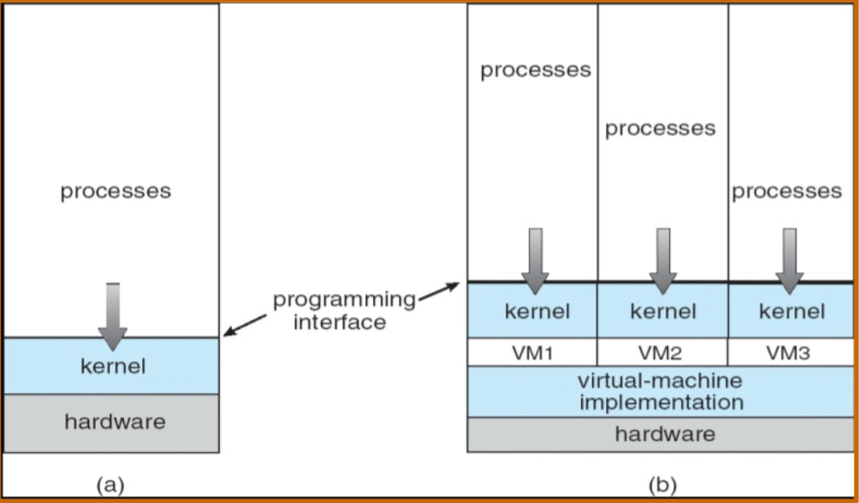
3.Kiến trúc của máy ảo

Slide 6
4. Ưu điểm và nhượng điểm của máy ảo
a. Ưu điểm:
Tính bảo mật cao do các máy ảo độc lập với nhau. Các tài nguyên của máy vật lý được bảo vệ hoàn toàn vì các máy ảo có Thiết bị ảo (Một ổ đĩa ảo, thậm chí toàn bộ máy ảo thực tế chỉ là một tập tin của máy vật lý). Có thể lấy từ Internet về một chương trình lạ và thử vận hành trên máy ảo mà không sợ bị ảnh hưởng (ví dụ do virus) vì nếu có sao cũng chỉ hỏng máy ảo.
Dễ phát triển hệ thống (System Development) mà không sợ làm ảnh hưởng đến công việc toàn hệ máy đang vận hành. HĐH là chương trình phức tạp, cần liên tục thử nghiệm, tinh chỉnh, hoàn thiện và nâng cấp. Có thể tiến hành Phát triển hệ thống trên một máy ảo thay vì làm trên máy thực.

Slide 7
4. Ưu điểm và nhượng điểm của máy ảo
b. Nhượng điểm:
Vấn đề lưu trữ vật lý. Thông thường, mỗi máy ảo chỉ dùng một tập tin để lưu tất cả những gì diễn ra trong máy ảo. Do đó nếu bị mất tập tin này xem như mất tất cả
Nếu máy tính có cấu hình phần cứng thấp nhưng cài quá nhiều chương trình máy ảo, máy sẽ chậm và ảnh hưởng đến các chương trình khác.
Do tập trung vào một máy tính, nếu máy bị hư thì toàn bộ các máy tính ảo đã thiết lập trên nó cũng bị ảnh hưởng theo.
Ở góc độ bảo mật, nếu hacker nắm quyền điều khiển máy tính chứa các máy ảo thì hacker có thể kiểm soát được tất cả các máy ảo trong nó.

Slide 8
5. Một số phần mềm máy ảo phổ biến
VirtualBox:
Được phát triển bởi Oracle với bản miễn phí
Tương thích với hệ điều hành Microsoft Windows, Linux, MacOS
VMware:
Với 2 bản (VMware Workstation Play& Pro(Với 189$)
Tương thích với hệ điều hành Microsoft Windows, Linux
Parallels:
Với bản trả phí(79,99$)
Tương thích với hệ điều hành Microsoft Windows, MacOS, Linux
QEMU:
Với bản miễn phí
Tương thích với hệ điều hành Linux

Slide 9
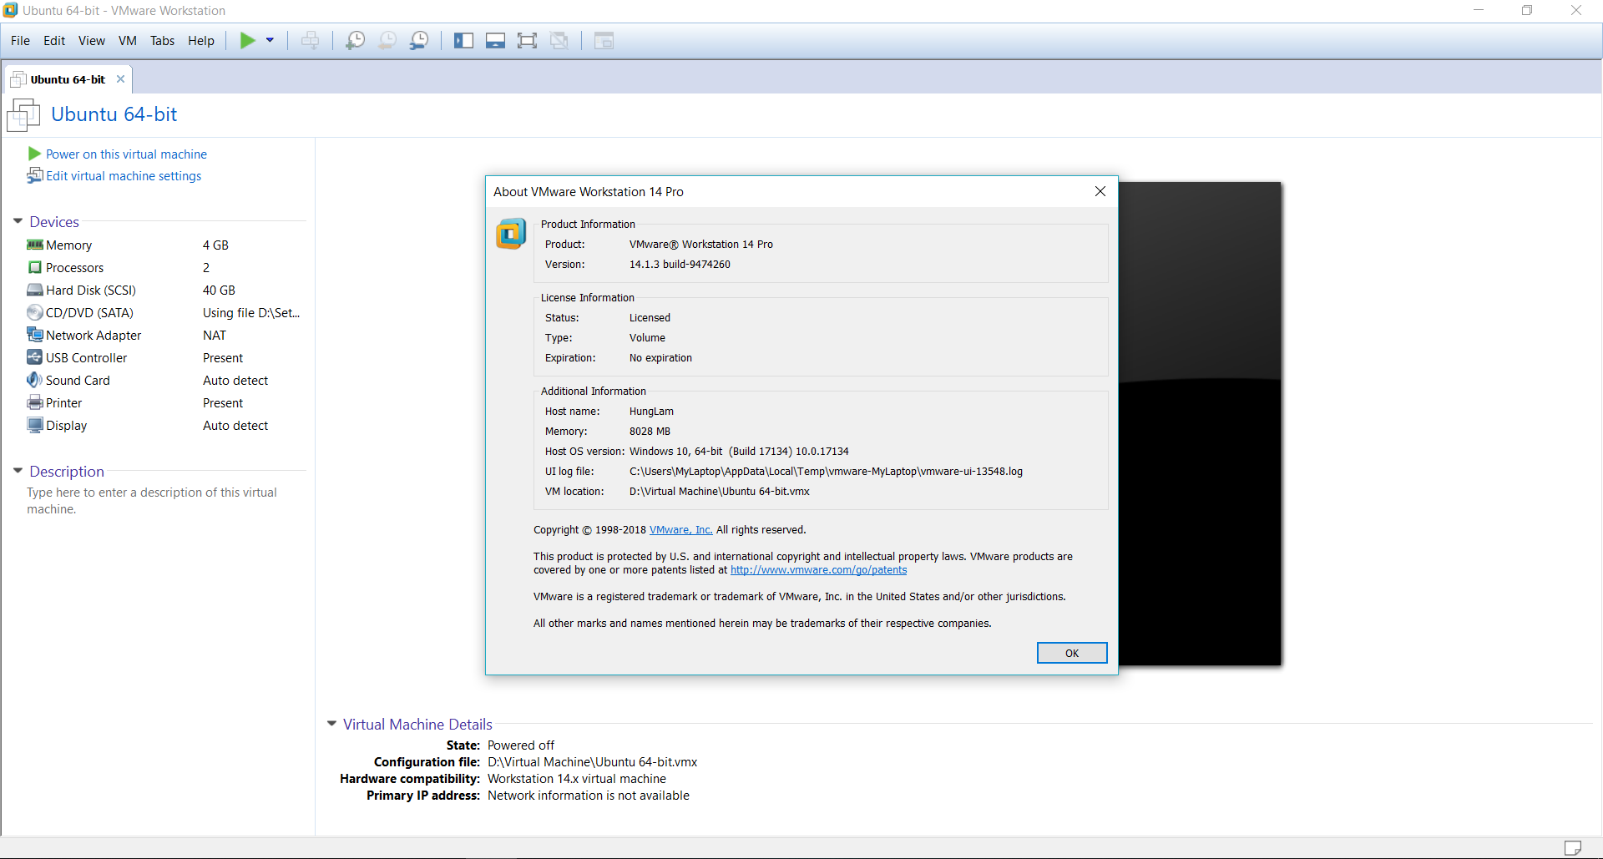
6. Demo
Link hướng dẫn cài đặt: https://iphanmem.net/huong-dan-cai-dat-vmware-workstation/

Slide 10


